Slide 2
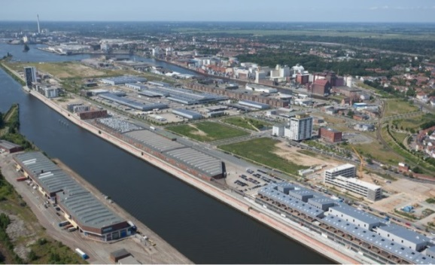
Entwicklung Schuppen 3
Planungsprozess bis heute
Ausschreibung im Jahr 2014
→ ohne annahmefähiges Angebot
  Ursachenforschung:
  ERGEBNISSE: hohes Gesamtinvestitionsvolumen, hybrides Nutzungskonzept, komplexes Anforderungsprofil, etc.
Ressortübergreifende Überprüfung des ursprünglichen städtebaulichen Konzepts
  Organisation Erschließung, Umgang mit Bestand, Nutzungsprogramm, etc.
  → Präzisierung des städtebaulichen Rahmenkonzeptes
Mitte 2015: Verbindliches Kaufpreisangebot der „Überseestadt Schuppen 3 Grundbesitz GmbH
  …auf Basis der ursprünglichen Ausschreibungsbedingungen
  …zum entsprechenden Verkehrswert
  …Umsetzung zeitnah

Slide 3
Entwicklung Schuppen 3
Ausschreibungsfreie Vergabe:
Rechtliche Grundlagen
  RL zur Veräußerung von Liegenschaften in der ÜSS
  RL zum Verkauf von Grundstücken FHB
Ergebnis: Da erste Ausschreibung ohne Ergebnis
  …ausschreibungsfreie Vergabe möglich
  …wenn Verkehrswertempfehlung realisiert wird
  …Einhaltung der planungsrechtlichen Eckpunkte
Bedingungen durch Kaufpreisangebot erfüllt
Abstimmung des durch den Investors zu präzisierenden städtebaulichen Entwurfs (SWAH, SUBV, WFB)

Slide 4
Entwicklung Schuppen 3
Präzisierung des Entwurfs auf Basis der
ursprünglichen städtebaulichen Eckpunkte und Ziele:
Hybrides Nutzungsprogramm
Schwerpunkt Wohnen
25% Sozialwohnungsquote
Gewerblicher Anteil – davon 1000 qm Fläche für die Kreativwirtschaft
Umgang mit Bestand (Erhalt der Fassadenkontur, tlw. Erhalt der Kernsubstanz)
Blickbeziehung Europahafen / Wasser
Fußläufige Verbindungsachsen zum Wasser (Marcuskaje und Hansator)
Geschlossene Bebauung Richtung Konsul-Smidt-Straße

Slide 5
Entwicklung Schuppen 3
Einzelne Abweichungen
  …auf städtebaulicher Detailebene
  …angesichts mittlerweile veränderter Rahmenbedingungen
Erhalt der Struktur von Bauteil A anstatt Bauteil B
Aufgeben der bisherigen Höhenstaffelung → bessere Flächenausnutzung → signifikant höhere BGF-Zahl
Deutlich höhere Anzahl an Wohneinheiten, als ursprünglich geplant
  Überseestadt mittlerweile Schwerpunkt des Sofortprogramms Wohnungsbau
Einzelhandel: Integration eines Nahversorgers
  Nach Abschluss des Einzelhandelskonzept ÜSS, steht mittlerweile ein anderer Standort im Fokus

Slide 6
Entwicklung Schuppen 3
Vielen Dank für Ihre Aufmerksamkeit!

